Slide 1
Elasticache redis deep dive
liangyuhui@

Slide 2
议程
Redis基本概念
Redis Vs memcached
Redis高级数据类型及使用场景
Smart client for elasticache redis
Elasticache redis与native redis的对比
Redis最佳实践

Slide 3
Redis基本概念

Slide 4
Redis-------memory-based data store
Redis是一个nosql，是一个memory-based key-value data store
Nosql与RDBMS的基本区别：
Looser schema definition(such as table, view and constraint)
• No or looser ACID properties
• Easier scale capacity.
No standard SQL syntax(query language through the API)
Nosql与RDBMS的更详细的对比，可以参考我的另一个PPT： Nosql Vs RDBMS---introduction

Slide 5
Continue….
Redis到底是cache还是DB？
Redis为什么查找key名字很快？
Redis uses the hash table named dictionary to lookup key. Also redis will gradually rehash, which will be executed in the main thread loop, including lazy and active rehashing.
lazy rehashing: only rehash every time a value;
active rehashing: inside every 100ms with 1ms time rehash in batches.

Slide 6
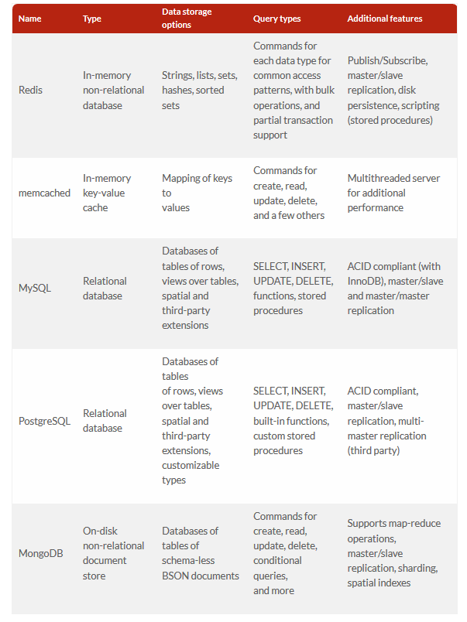

Slide 7
Redis Vs memcached

Slide 8
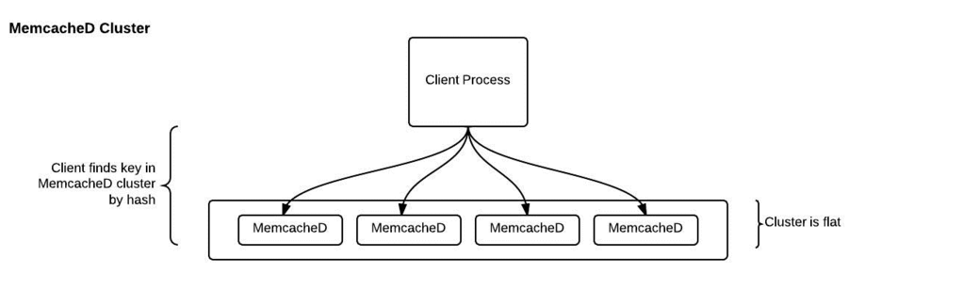
Memcached cluster architecture:

Slide 9
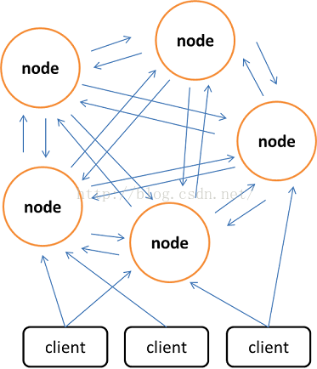
Redis cluster architecture:

Slide 10
Redis Cluster功能特点
1)所有节点互连
2)集群内消息通信通过”集群总线通信”，集群总线端口大小为为客户端提供数据服务的端口+10000（10000是固定值）
3)节点与节点之间通过二进制协议进行通信
4)客户端和集群节点之间通信通过文本协议进行
5)集群节点不会代理查询
6)数据按照hash Slot存储分布在多个Redis实例上
7)集群节点挂掉会自动故障转移
8)可以相对平滑扩/缩容节点

Slide 11
Difference between Memcached and Redis
Thread model
Supporting data type
Data replication
Data persistence
Transaction
Native clustering feature（一致性hash Vs hash slot range）
Functionality
Usage scenario
Notes:
Because memcached self can’t support consistent hash which is implemented by memcache client program, some user can corrupt the data by use of non-consistent hash client. But redis 3.0 itself can natively support hash range, client can’t corrupt the data(redis node will redirect the request to the suitable shard node.)
Elasticache Redis with disabling cluster mode can support transaction which is not same with RDBMS. Redis can’t support roll back. Please refer to: https://redis.io/topics/transactionsIn cluster mode, elastcache redis can’t support the transaction which will cross hash slot.
Pub/sub feature also works well in redis cluster mode. Client can connect any of shard node including master or slave, then it can subscribe specific channel/topic. Then another client can publish message to the channel to any of shard node. All of client connecting the redis cluster will receive the message if it subscribe the channel. Please note: the message just is received by client at most once.
if the item is fixed size, memcached has better performance according to its slab implementation.
Memcached所有命令都是原子操作，请参考link：https://github.com/memcached/memcached/wiki/ProgrammingFAQ#is-memcached-atomic

Slide 12
Redis4.0新的feature
多线程支持：主要是针对可能会引起主线程长时间阻塞的删除命令或者由模块系统实现的阻塞方式的命令。
模块系统：将 Redis 用作基础设施， 在上面开发构建更多功能，比如增加更多的数据类型。
PSYNC 2.0：目的是尽量减少全量复制的情况
非阻塞 DEL 、 FLUSHDB 和 FLUSHALL：为主线程命令的处理影响尽量小
交换数据库：新增了 SWAPDB 命令， 这个命令可以对指定的两个数据库进行互换
Notes:
当前redis4.0增加了一些多线程的支持，主要是针对可能会引起主线程长时间阻塞的删除命令或者由模块系统实现的阻塞方式的命令；以后可能会增加更多的线程来处理非阻塞的命令。参考：https://redis.io/topics/faq
当前redis作者使用这个功能开发了一个神经网络模块：https://github.com/antirez/neural-redis
新版本的 PSYNC 命令解决了旧版本的 Redis 在复制时的一些不够优化的地方：
在旧版本 Redis 中， 如果一个从服务器在 FAILOVER 之后成为了新的主节点， 那么其他从节点在复制这个新主的时候就必须进行全量复制。 在 Redis 4.0 中， 新主和从服务器在处理这种情况时， 将在条件允许的情况下使用部分复制。
在旧版本 Redis 中， 一个从服务器如果重启了， 那么它就必须与主服务器重新进行全量复制， 在 Redis 4.0 中， 只要条件允许， 主从在处理这种情况时将使用部分复制。
在 Redis 4.0 之前， 用户在使用 DEL 命令删除体积较大的键， 又或者在使用 FLUSHDB 和 FLUSHALL 删除包含大量键的数据库时， 都可能会造成服务器阻塞。
为了解决以上问题， Redis 4.0 新添加了 UNLINK 命令， 这个命令是 DEL 命令的异步版本， 它可以将删除指定键的操作放在后台线程里面执行， 从而尽可能地避免服务器阻塞：
redis> UNLINK fruits (integer) 1
因为一些历史原因， 执行同步删除操作的 DEL 命令将会继续保留。
此外， Redis 4.0 中的 FLUSHDB 和 FLUSHALL 这两个命令都新添加了 ASYNC 选项， 带有这个选项的数据库删除操作将在后台线程进行：
redis> FLUSHDB ASYNC OK redis> FLUSHALL ASYNC OK
Redis 4.0 对数据库命令的另外一个修改是新增了 SWAPDB 命令， 这个命令可以对指定的两个数据库进行互换： 比如说， 通过执行命令 SWAPDB 0 1 ， 我们可以将原来的数据库 0 变成数据库 1 ， 而原来的数据库 1 则变成数据库 0 。
更多的feature可以参考：http://antirez.com/news/110

Slide 13
Redis高级数据类型及使用场景

Slide 14
hmset VS set(set命令不是指集合类型)
缓存mysql的查询结果集用hmset（HMSET key field value [field value ...] ）
比如要把Sql query查询结果缓存到 redis 中，一条记录用一个hmset key， 一个hmset key 里包含多个filed-value对。
更常见的做法是用sql query作为key，然后使用hmset sql field value field value这样的形式，方便一下直接根据sql query来查询redis缓存结果。
缓存大型的非结构化数据用set（SET key value [EX seconds] [PX milliseconds] [NX|XX] ）
比如缓存某个商品的详情介绍则可以使用set
Notes:
HMSET key field value [field value ...]
HMSET user:1000 username antirez password P1pp0 age 34
SET key value [EX seconds] [PX milliseconds] [NX|XX]
EX seconds -- Set the specified expire time, in seconds.
PX milliseconds -- Set the specified expire time, in milliseconds.
NX -- Only set the key if it does not already exist.
XX -- Only set the key if it already exist.
Set type相关的命令是SADD等

Slide 15
Redis有序集合（sorted sets）
在一个巨型在线游戏中建立一个排行榜，每当有新的记录产生时，使用ZADD来更新它。 可以用ZRANGE轻松地获取排名靠前的用户， 也可以提供一个用户名，然后用ZRANK获取他在排行榜中的名次。
有序集合通常用来索引存储在Redis中的数据。比如有很多的hash key来表示用户的记录，那么可以使用一个有序集合，这个集合的年龄字段用来当作评分，用户ID当作member。用ZRANGEBYSCORE可以简单快速地检索到给定年龄段的所有用户。
Notes:
ZADD key [NX|XX] [CH] [INCR] score member [score member ...]
ZRANGEBYSCORE key min max [WITHSCORES] [LIMIT offset count]
redis> ZADD myzset 1 "one"
(integer) 1
redis> ZADD myzset 2 "two"
(integer) 1
redis> ZADD myzset 3 "three"
(integer) 1
redis> ZRANGEBYSCORE myzset -inf +inf
1) "one"
2) "two"
3) "three"
redis> ZRANGEBYSCORE myzset 1 2
1) "one"
2) "two"
redis> ZRANGEBYSCORE myzset (1 2
1) "two"
redis> ZRANGEBYSCORE myzset (1 (2
(empty list or set)
redis>

Slide 16
Redis hyperloglog
Redis HyperLogLog 是用来做基数统计的近似算法。
每个 HyperLogLog key只需要花费 12 KB 内存，就可以计算接近 2^64 个不同元素的基 数。
优点：在输入元素的数量或者体积非常非常大时，计算基数所需的空间总是固定 的、并且是很小的。这和计算基数时，元素越多耗费内存就越多的集合形成鲜明对比。
缺点：HyperLogLog 只会根据输入元素来计算基数，而不会储存输入元素本身，所以 HyperLogLog 不能像集合那样，返回输入的各个元素。
典型应用场景：统计网站每天访问的独立IP数量
Notes:
比如数据集 {1, 3, 5, 7, 5, 7, 8}， 那么这个数据集的基数集为 {1, 3, 5 ,7, 8}, 基数(不重复元素)为5。 基数估计就是在误差可接受的范围内，快速计算基数。
redis 127.0.0.1:6379> PFADD datastore "redis"
1) (integer) 1
redis 127.0.0.1:6379> PFADD datastore "mongodb"
1) (integer) 1
redis 127.0.0.1:6379> PFADD datastore "mysql"
1) (integer) 1
redis 127.0.0.1:6379> PFCOUNT datastore
(integer) 3

Slide 17
Redis bitmaps
其实就是一个位图数组，主要的目的就是为了节省内存空间。
SETBIT key offset value
典型应用场景：统计日活跃用户-----建立一个bitmap,每一位标识一个用户ID。当某个用户访问我们的网页或执行了某个操作，就在bitmap中把标识此用户的位置设置为1。
把这个bitmap的redis key设计为play:yyyy-mm-dd， 如果要按周或月统计，只要对这周或这个月的所有bitmap求并集，得出新的bitmap，在对它做位图计数。
Notes:
Bitmaps are not an actual data type, but a set of bit-oriented operations defined on the String type. Since strings are binary safe blobs and their maximum length is 512 MB, they are suitable to set up to 2^32 different bits.
Bit operations are divided into two groups: constant-time single bit operations, like setting a bit to 1 or 0, or getting its value, and operations on groups of bits, for example counting the number of set bits in a given range of bits (e.g., population counting).
One of the biggest advantages of bitmaps is that they often provide extreme space savings when storing information. For example in a system where different users are represented by incremental user IDs, it is possible to remember a single bit information (for example, knowing whether a user wants to receive a newsletter) of 4 billion of users using just 512 MB of memory.
> setbit key 10 1
(integer) 1
> getbit key 10
(integer) 1
> getbit key 11
(integer) 0

Slide 18
Redis geo
GEOADD 增加某个地理位置的坐标；
GEOPOS 获取某个地理位置的坐标；
GEODIST 获取两个地理位置的距离；
GEORADIUS 根据给定地理位置坐标获取指定范围内的地理位置集合；
GEORADIUSBYMEMBER 根据给定地理位置获取指定范围内的地理位置集合；
GEOHASH 获取某个地理位置的geohash值
Notes:
GeoHash是一种地址编码，通过切分地图区域为小方块（切分次数越多，精度越高），它能把二维的经纬度编码成一维的字符串。也就是说，理论上geohash字符串表示的并不是一个点，而是一个矩形区域，只要矩形区域足够小，达到所需精度即可。
关于Geohash如何编码的可以参考：https://yq.aliyun.com/articles/62844?spm=a2c4e.11154837.801567.8.661a3434PCf6hq

Slide 19
地理位置处理的选型
能处理地理位置的产品有很多：关系数据库（Oracle，mysql，SQL server，postgre+postgis），nosql（mongodb，DDB，redis），搜索引擎（ES），图数据库（neo4j）
这么多，怎么选？（宗旨是长远发展+对症下药）
调研-------这些产品具体都有哪些功能；
窥探-------Google之，很多公司比如做LBS（location-based service）业务的已经在生产环境部署了相应的产品。
Notes:
Postgis的介绍可以参考：https://www.jianshu.com/p/8ba363dabcf0

Slide 20
Continue…
抉择------根据实际的业务需求来选型，同时考虑当前需求和长远需求（这步可能是个迭代的过程）：
简单的地理位置处理（比如获取地理位置，计算两个位置之间的距离，或者获得指定范围内的点）----redis, mysql geohash, DDB
复杂的地理位置处理（比如是否支持geojson，三维几何类型，多边形操作支持）---- mongodb，ES，postgre+postgis，Oracle，SQL server
Notes:
Mongodb地理位置处理：http://www.mongoing.com/mongodb-geo-index-1/

Slide 21
Continue….
是否需要把地理位置处理与结构化搜索和分析结合使用------ES，Postgre+postgis，Oracle，Sql server能把这些结合起来
成本以及可维护性方面考虑：开源的还是商用的，对相关产品已有的熟悉程度
对性能的要求：比如是否有频繁的更新和读取-----ES不适合频繁更新的场景；redis的性能很好，solr+postgis（postgis作为solr的data store）速度也不错。
在选择之后，对产品进行模拟真实环境的压测看是否满足您的要求，如果不满足换另一个产品试试。
Notes:
ES
我们拿着纸质地图漫步城市的日子一去不返了。得益于智能手机，我们现在总是可以知道 自己所处的准确位置，也预料到网站会使用这些信息。我想知道从当前位置步行 5 分钟内可到的那些餐馆，对伦敦更大范围内的其他餐馆并不感兴趣。
但地理位置功能仅仅是 Elasticsearch 的冰山一角，Elasticsearch 的妙处在于，它让你可以把地理位置、全文搜索、结构化搜索和分析结合到一起。
例如：告诉我提到 vitello tonnato 这种食物、步行 5 分钟内可到、且晚上 11 点还营业的餐厅，然后结合用户评价、距离、价格排序。另一个例子：给我展示一幅整个城市8月份可用假期出租物业的地图，并计算出每个区域的平均价格。
Elasticsearch 提供了 两种表示地理位置的方式：用纬度－经度表示的坐标点使用 geo_point 字段类型， 以 GeoJSON 格式定义的复杂地理形状，使用 geo_shape 字段类型。
Geo-points 允许你找到距离另一个坐标点一定范围内的坐标点、计算出两点之间的距离来排序或进行相关性打分、或者聚合到显示在地图上的一个网格。另一方面，Geo-shapes 纯粹是用来过滤的。它们可以用来判断两个地理形状是否有重合或者某个地理形状是否完全包含了其他地理形状。
solr+postgis集成：https://stackoverflow.com/questions/31733876/solr-and-postgresql-integration

Slide 22
Redis事务（非传统意义上的事务）
redis的事务是一组命令的集合。multi命令来开始事务，用exec命令来执行事务。
该事务中多条命令的执行并不是严格意义上原子的。Redis不支持回滚操作，导致redis的错误异常需要开发人员处理。
类似的DDB和mongodb的批量写都不是原子性的。
在enable redis cluster/sharding时，redis不支持cross hash slot的事务。
在redis sharding情况下，如何对多个key的操作保证事务？
Multi/exec+hash tag
其他nosql如何做？真的需要做吗？

Slide 23
Smart client for elasticache redis

Slide 24
Data loss when split brain for redis cluster
当enable Elasticache redis cluster时，如果发生networking partition，客户端可能将数据写入位于少数派的主节点，直到该停止接受写入操作为止。 在此期间，数据将会丢失。
为了减轻脑裂情况下的数据丢失，我们可以适当减少“cluster node timeout”，而且更快发现可能的网络分区。
发生上述情况时，客户端可能会收到来自少数派主节点的一些错误信息，客户端应该从redis configuration endpoint获取集群节点元数据。

Slide 25
Continue…..
当disable elasticache redis cluster并在multi-az enable情况下发生了auto-failover时，为了减轻由于脑裂造成的数据丢失，min-slaves-to-write需圆整到sum(1+slave)/2。 例如： 当前master和一个slave在AZ-1, 3个slave在AZ-2，那么 min-slaves-to-write应该设置为2。

Slide 26
Fast find possible node membership change?
Elasticache redis cluster(cluster is enabled):
当客户端访问某个节点连续发生失败时，可以去configuration endpoint获取cluster metadata。（当elasticache redis control plane替换节点时会发生这样的情况）
当客户端接收到MOVED重定向（而不是ASK重定向）消息时，客户端可以从配置端点获得节点成员信息（例如slave升级为新master，旧master从临时网络分区恢复为从服务器）。
订阅elasticache event SNS通知机制来获得及时的集群成员关系变化。
What about native redis cluster?
我们可以使用redis pub / sub机制向客户端通知集群节点成员资格更改消息。
Notes:
当节点需要让一个客户端长期地（permanently）将针对某个槽的命令请求发送至另一个节点时， 节点向客户端返回 MOVED 转向。
当节点需要让客户端仅仅在下一个命令请求中转向至另一个节点时， 节点向客户端返回 ASK 转向（一般发生在节点hash slot数据迁移过程中）。

Slide 27
借助jediscluster来实现smart client
那如果想要实现jediscluster的multiple key操作（mget/mset）或者pipeline并行操作，需要自己实现，思路就是：
A. 利用前面提到的如何更快的发现redis cluster的拓扑变化来刷新本地缓存的redis cluster的metadata；甚至可以考虑在做multiple key或者pipeline并行操作前先获取一次redis信息。
B. 获取这些key对应hash slot并按照slot来分组这些key；
C. 然后对每个slot对应的key调用multiple key操作或者pipeline并行操作（在同样的上下文条件下，multiple key操作效果更好）。如果以后redis能支持多线的线程来处理常规的命令操作，那么客户端可以在这里对多个slot并行操作。当前版本主要还是1个主线程来处理常规非阻塞命令，客户端并行发送没有多大意思。
Notes:
Jedis的pipeline操作（jedis.pipelined()）采用异步方式，一次发送多个指令，不同步等待其返回结果，语义区别与redis的pipeline操作（redis的pipeline操作本质上是多个命令打包操作）：
Redis的pipeline as following:
(printf "PING\r\nPING\r\nPING\r\n"; sleep 1) | nc test-liang-redis.2vpwbl.clustercfg.cnn1.cache.amazonaws.com.cn 6379
Jedis支持redis的mget/mset操作（jedis.mset（）和jedis.mset（））。
Redis在disable cluster mode支持 “mget” and “mset” 命令.但是redis-cluter模式就不支持mget/mset了，但是如果利用hash tag就可以支持了（因为在1个hash slot），请参考：https://redis.io/topics/cluster-spec
但是hash tag容易引起数据的imbalance并让该节点变成hot，所以使用前要考虑清楚。
Jediscluster对redis cluster提供了支持，但是jediscluster不支持类似jedis的pipeline操作。
同样，jediscluster不支持cross slot的multiple key操作（mset/mget），请参考源码：https://github.com/xetorthio/jedis/blob/master/src/main/java/redis/clients/jedis/JedisClusterCommand.java中的：
public T run(int keyCount, String... keys) {
if (keys == null || keys.length == 0) {
throw new JedisClusterOperationException(NO_DISPATCH_MESSAGE);
}
// For multiple keys, only execute if they all share the same connection slot.
int slot = JedisClusterCRC16.getSlot(keys[0]);
if (keys.length > 1) {
for (int i = 1; i < keyCount; i++) {
int nextSlot = JedisClusterCRC16.getSlot(keys[i]);
if (slot != nextSlot) {
throw new JedisClusterOperationException("No way to dispatch this command to Redis "
+ "Cluster because keys have different slots.");
}
}
}
return runWithRetries(slot, this.maxAttempts, false, false);
}
https://github.com/xetorthio/jedis/blob/master/src/main/java/redis/clients/jedis/JedisCluster.java
public List<String> mget(final String... keys) {
return new JedisClusterCommand<List<String>>(connectionHandler, maxAttempts) {
@Override
public List<String> execute(Jedis connection) {
return connection.mget(keys);
}
}.run(keys.length, keys);

Slide 28
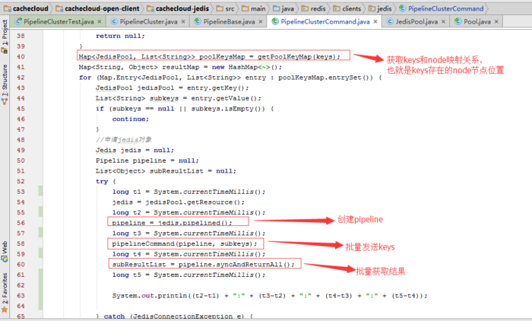
Continue….

Slide 29
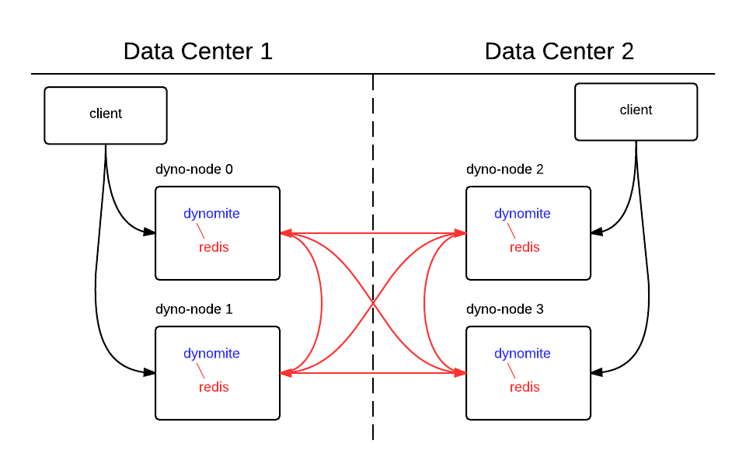
Netfilx dynomite
Dynomite根据dynamo论文实现了一个分布式存储引擎开源实现（一致性hash），当前支持的back store是redis和memcached，以后可能会加入对mysql，leveldb等数据库的支持。
Dynomite提供了dynomite客户端库来使客户端能更好的做到dynomite节点的负载均衡，因为该客户端是对dynomite节点的拓扑关系感知的，从而减少了dynomite节点的协调的开销。

Slide 30
Graceful handling with redis replica group failover
Elasticache Redis replication group（集群模式已禁用），它的primary endpoint是CNAME并指向active的master节点的FQDN。 因此，当master auto-failover到read replica时，客户端不需要更改primary endpoint，只需符合DNS记录的TTL即可。
但对于read replica endpoint，它不是CNAME。 所以当故障转移发生时，客户端应该将新创建的只读副本DNS设置到他的配置文件中。

Slide 31
如何做？
订阅elasticache event SNS通知机制来获得及时的集群成员关系变化。
当出现一些错误时（无法写入副本; 连续请求超时;），客户端需要获得redis复制组的metadata．
客户端可能需要定期轮询redis复制组元数据，因为在某些情况下，客户端无法知道更改的节点布局（例如，客户端长时间没有访问旧的主节点）
用最新的复制组的成员信息重新配置。
you can get the node endpoint by aws cli or sdk, please refer to http://docs.amazonaws.cn/en_us/AmazonElastiCache/latest/UserGuide/Endpoints.html#Endpoints.Find.CLI.ReplGroups

Slide 32
AWS elasticache redis与native redis的对比

Slide 33
为什么新版本的elasticache redis disable AOF
AOF日志（为了崩溃恢复）： 您可以配置AOF fsync策略，需要权衡性能和数据可靠性（自elasticache Redis 2.8.22，AOF功能被禁用。）
AOF日志的大小没有限制，所以原生Redis会在AOF日志过大时自动重写（当然，您可以手动执行bgrewriteaof命令）。
Elasticache不支持bgrewriteaof命令和自动AOF重写。 所以AOF可能会导致磁盘空间不足的问题。

Slide 34
Replication for redis
在Redis 2.8之前，它只能支持SYNC命令，这将需要master和slave之间进行full sync。
PSYNC：对于native Redis，从Redis 2.8开始，master和slave通常可以在复制通道断开并重连后继续复制过程而不需要完全重新同步。
为了提高性能，Redis 2.8.18版引入了diskless复制以实现full sync。
对于elasticache redis replication的PSYNC，它与native redis replication相似。 对于elasticache redis的full SYNC，在生成RDB文件时与备份过程类似流程。
Notes:
1. SYNC command will result in full resynchronization.
When a full resynchronization is triggered, the master starts a background saving process in order to produce an RDB file. At the same time it starts to buffer all new write commands received from the clients(if write commands exceeds the client output buffer for slave, what’s happened? For elasticache redis and prior to 2.8.22, it will fail about above scenario.).
When the background saving is complete, the master transfers the database file to the slave, which saves it on disk, and then loads it into memory. The master will then send all buffered commands to the slave. This is done as a stream of commands and is in the same format of the Redis protocol itself.
2. PSYN command:
This works by creating an in-memory backlog of the replication stream on the master side. The master and all the slaves agree on a replication offset and a master run ID, so when the link goes down, the slave will reconnect and ask the master to continue the replication. Assuming the master run ID is still the same, and that the offset specified is available in the replication backlog (replication backlog is globally ring buffer which can be configured by “repl-backlog-size”, replication buffer is per slave which can be configured by “config set client-output-buffer-limit slave”, refer to http://antirez.com/news/31), replication will resume from the point where it left off. If either of these conditions are unmet, a full resynchronization is performed (which is the normal pre-2.8 behavior). As the run ID of the connected master is not persisted to disk, a full resynchronization is needed when the slave restarts.
3. Diskless replication :
Diskless replication: Normally a full resynchronization requires to create an RDB file on disk, then reload the same RDB from disk in order to feed the slaves with the data. With slow disks this can be a very stressing operation for the master. Redis version 2.8.18 is the first version to have support for diskless replication. In this setup the child process directly sends the RDB over the wire to slaves, without using the disk as intermediate storage.
Diskless replication can be enabled using the repl-diskless-sync configuration parameter. The delay to start the transfer in order to wait more slaves to arrive after the first one, is controlled by the repl-diskless-sync-delay parameter.This is so that when multiple slaves try to sync at the same time, they can share the sync, as once it starts a new slave cannot join (unlike normal SYNC replication).
4. · Redis replication is non-blocking on the master side. This means that the master will continue to handle queries when one or more slaves perform the initial synchronization.
·Replication is also non-blocking on the slave side. While the slave is performing the initial synchronization, it can handle queries using the old version of the dataset, assuming you configured Redis to do so in redis.conf(slave-serve-stale-data parameter). Otherwise, you can configure Redis slaves to return an error to clients if the replication stream is down. However, after the initial sync, the old dataset must be deleted and the new one must be loaded. The slave will block incoming connections during this brief window (that can be as long as many seconds for very large datasets).
Elasticache redis备份：
prior to 2.8.22, backups are created using Redis' native BGSAVE command.
In versions 2.8.22 and later, backups choose between two backup methods. If there is insufficient memory to support a forked backup, ElastiCache use a forkless method that employs cooperative background processing. If there is sufficient memory to support a forked save process, the same process as in prior Redis versions is employed.
If the write load is high during a forkless backup, writes to the cache are delayed to ensure that you don't accumulate too many changes and thus prevent a successful backup.

Slide 35
安全性
传输加密
Native redis不支持，但是可以利用与redis server部署在同一个host的SSL代理比如spiped来实现。
Elasticache redis 3.2.6和4.x支持
Encryption at-rest
Native redis不支持
Elasticache redis 3.2.6和4.x支持
身份认证
Native redis从1.0.0开始支持
Elasticache redis 3.2.6支持
危险命令
Elasticache redis 有一些命令直接转义隐藏了
Native redis可以手动用config命令来隐藏

Slide 36
Elasticache redis对native redis优势
托管服务
更多安全性支持
丰富的监控指标
及时的事件通知
优化的复制和备份机制
AWS就是你的管理员

Slide 37
Redis最佳实践

Slide 38
Redis是否适合当数据库？
丢失部分数据可以接受吗？
单个主库或者redis cluster集群
复杂的数据结构或者需要复杂的查询？
尽管redis4.0增加了模块功能自定义数据类型，尽管可以手动来实现复杂的数据建模
复杂的事务以及分布式事务？
数据量大之后的成本？

Slide 39
Continue….
Redis比较适合当数据库的场景：数据聚合统计结果，运营推广数据，web访问session数据等。
在可以容忍部分数据丢失的情况下，redis可以作为热数据存储，定期复制到disk-based data store比如mongodb/ddb来存放冷数据。
当前有一些兼容redis的产品比如 SSDB、ARDB、Pika 等可以做disk-based存储。但是这些项目现在都不支持集群，没办法动态扩容。
Notes:
有几个基于持久化存储的、

Slide 40
Redis数据建模
数据建模=数据+关系表示
模型取决于数据的结构以及你访问数据的形式
尽量用不同的redis数据类型来存放不同的语义的数据
本质上nosql不适合做复杂的建模

Slide 41
Redis作为内存数据库建模一个例子
对于redis数据建模，一个通用的设计模式是：
We need to identify what keys are needed to represent our objects and what kind of values this keys need to hold.
举个例子------存放N个用户的信息
首先set next_user_id 一个初始值，然后INCR next_user_id，得到比如1000
然后用1000作为该记录的key的后缀来区分不同的item：HMSET user:1000 username antirez password p1pp0
为了更好的反查：根据username来查看userid，在做完上面的操作后，一般会把用户名和用户id写入或者追加入hset users中：HSET users antirez 1000
之后用hget users antirez就能查到antirez的userid
Notes:
Redis作为memory-based db的建模参考：https://blog.csdn.net/jj_tyro/article/details/45331469
Redis作为db建模和redis作为关系数据库的cache对数据建模是非常不同的。
关于redis作为mysql的cache建模可以参考：http://f.dataguru.cn/thread-624573-1-1.html，这里他使用了query的sql的md5值作为hash key的一部分。这样方便以后同一个sql来直接查询redis的hashset。

Slide 42
Redis规划建议
多个数据库用1个实例？
在redis disable cluster 情况下，最好1个redis的database使用1个redis实例，而不是多个数据库使用单个实例。 这不仅可以避免数据库间的互相影响，还可以为每个数据库配置不同的数据持久性和驱逐策略。
多个实例在1个虚机上？
要最大化CPU使用率，您可以在同一个虚机中启动多个Redis实例，并将它们视为不同的服务器。 更建议的方案还是尽早sharding。

Slide 43
如何处理hot key(s)?
确保你的应用程序是否真的需要hash tag。
如果可能，重建你的热键。比如用不同的前缀把热键能分散到不同的节点。
如果可能，在热键变得更热之前，将数据集迁移到具有更合理的分片的新集群中。
根据应用的访问特性，缓存可以分层：由客户端local cache，远端hot cache和cold/warm cache。
将业务拆分为多个部分，每个部分使用唯一的缓存集群。
为客户端库或代理添加更多的复杂逻辑，以便高效利用缓存集群。 甚至可能需要更复杂的系统架构。

Slide 44
Redis运维相关
尽量不要手动重启redis server，尤其是master
为了更好的监控redis cluster，周期性采集所有节点的info all系统信息和所有节点的slow log；或者利用开源的redis工具来监控和分析。
如果所有节点平均的QPS长时间都比较高或者资源紧张，可以考虑做redis re-sharding了。
长期监控多个redis read replica是否load比较均衡，如果不均衡是因为客户端访问不均衡导致，在前面放置smart负载均衡器。
设置redis适合的maxmemory-policy
Notes:
maxmemory-policy指的是当redis server的内存使用到达了maxmemory的时候，如何来进行item evcition。
另外，Redis evict expired keys in two ways:
One lazy way expires a key when it is requested by a command, but it is found to be already expired.
One active way expires a few keys every 100 milliseconds.

Slide 45
Continue….
设置reserved-memory或者reserved-memory-percent以减少拍摄redis快照时可能导致的物理页面交换。
如果您在 2017-03-16之前成为 ElastiCache 客户，则默认预留内存管理参数为 reserved-memory; 如果您是在 2017-03-16之后成为 ElastiCache 客户，则默认预留内存管理参数为 reserved-memory-percent。
对于 2.8.22 版之前的 elasticache Redis，将 reserved-memory-percent 设置为 50 (50%)；对于 2.8.22 版及更高版本的elasticache Redis，将此参数设置为 25 (25%)
对于Elasticache redis replica group，从read replica创建备份。

Slide 46
Redis开发相关
在redis cluster disable情况下，如果可以则在客户端把多个小命令打包为1个pipeline或者mget/mset发给redis，不能过度，否则会变成一个长命令影响其他连接命令执行。
Redis client需要一定的限流/熔断机制，以及指数退避重试机制。
尽量用TCP长连接来处理redis命令，并设置适当的keepalive timeout。
memcached和PHP客户端都没有对idle的TCP链接有超时的机制，这个是有隐患的，memcached很容易被许多客户端的idle的TCP链接导致资源耗尽；因此如果可能，客户端应用可以考虑在进行了多少次query或者多长时间后关闭TCP连接。

Slide 47
Continue…..
禁止使用redis的KEYS命令，利用scan+游标的方式来替代。
不要使用large key-value对，redis适合大量比较小的key-value对。定期查找是否有large key，然后拆分为多个小的key。
适当设置key的存活时间（尽量能打散key的存储时间），不要设置bigkey的存活时间，手动来借助scan命令来删除。
Redis的key名字的设计要兼顾可读性，可管理性和简洁性。
以业务名(或数据库名)为前缀(防止key冲突)，用冒号分隔，比如业务名:表名:id
Notes:
关于对large key的讨论可以参考：http://www.cnblogs.com/svan/p/7050396.html

Slide 48
总结
Redis是memory-based nosql KV data store
选择redis要权衡性能，可靠性，成本
Redis是什么取决于你怎么用它（cache，unique DB，frontend DB）
不要强求来使用redis
Redis本身解决不了考虑增加抽象层
利用redis的架构要长远考虑
细节是魔鬼，与魔鬼同行

Slide 49
Reference
Memcached official website: https://github.com/memcached/memcached/wiki
Redis official website: https://redis.io/ (https://redis.io/documentation)
AWS internal wiki: https://w.amazon.com/index.php/AmazonWebServices/SalesSupport/DeveloperSupport/Internal/Elasticache
AWS public document: http://docs.amazonaws.cn/en_us/AmazonElastiCache/latest/UserGuide/BestPractices.html

